Slide 1
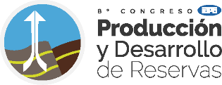

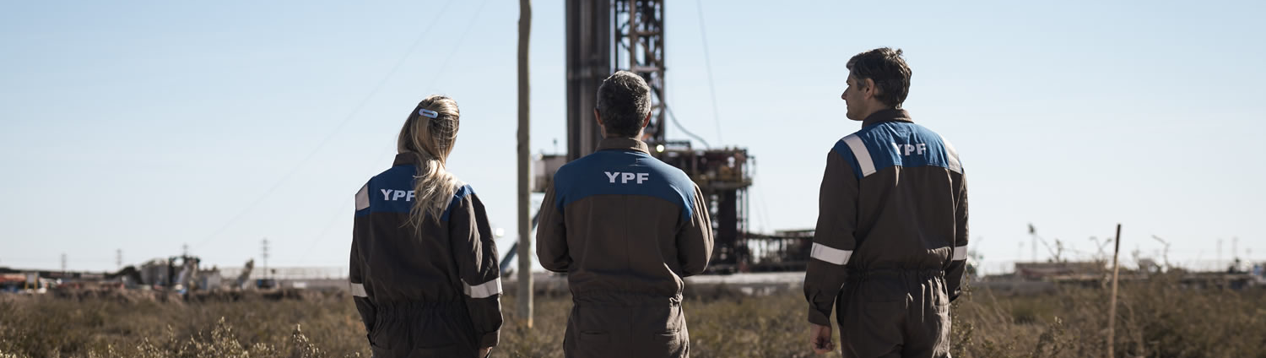
Uso de choke variable en pozos surgentes de vaca muerta
Autores: Ignacio Cuneo, Luciano Vergara (NOC)
Notes:
Lucho

Slide 2
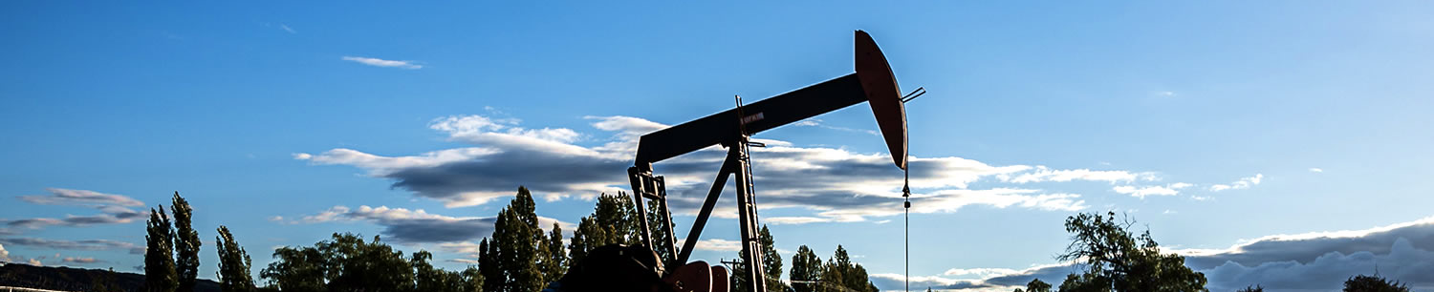
ÍNDICE DE CONTENIDOS
01
UBICACIÓN GEOGRAFICA
06
HITOS
02
INTRODUCCION
07
RESULTADOS EN CAMPO
03
OBJETIVOS
08
OPTIMIZACION DE LA PRODUCCION
04
DESCRIPCION DE LA TECNOLOGIA
09
CONCLUSIONES
05
CONVERSION ORIFICIO FIJO A VARIABLE
10
PROXIMOS PASOS
Notes:
Solo proyectar

Slide 3
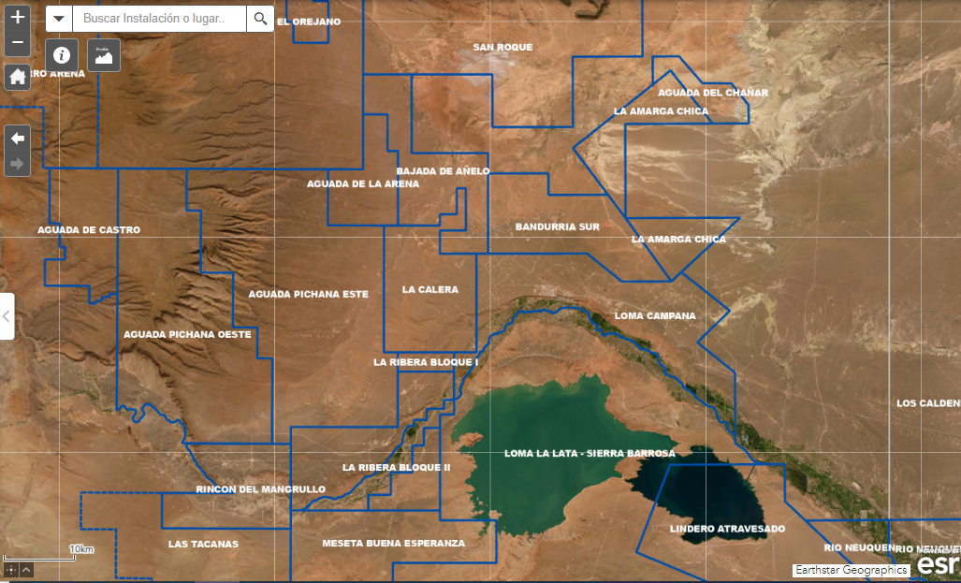
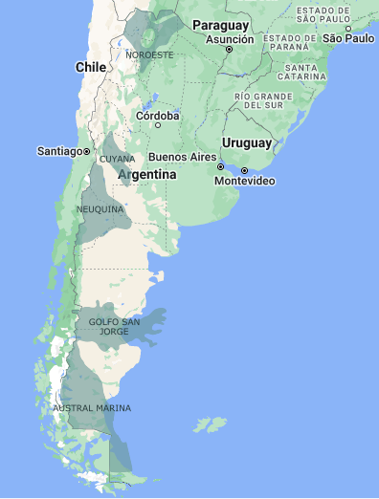
UBICACIÓN - CUENCA NEUQUINA - REGIONAL NO CONVENCIONAL
Este piloto de prueba se está llevando adelante en el yacimiento de shale gas Rincón del Mangrullo y Aguada de la Arena, y en los yacimientos de shale oil La Amarga Chica y Bandurria Sur.
Figura 1. Imagen de cuencas sedimentarias argentinas
Figura 2. Imagen de yacimientos de Cuenca Neuquina. En color verde la zona de ubicación del piloto de choke variable.
Notes:
Lucho

Slide 4
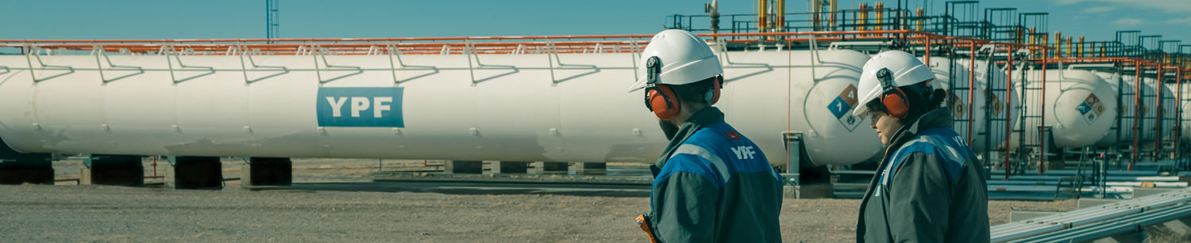
INTRODUCCION - CONTEXTO
Situación Actual
Optimización con accionamiento remoto para BM, PL, PCP, BES
Optimización pozos surgentes: Simplemente cambio de orificios con cuadrilla
Operar y Optimizar el NOC desde Sala de control
Desafíos:
1) Simplificar cambios de orificio con choke variable manual
2) Cambio de orificio remoto
Notes:
Nacho
Operación remota, optimización del lifting
Históricamente en YPF se ha trabajado mucho en la optimización y accionamiento remoto desde la sala de Control de los pozos con sistemas de extracción artificial como el Bombeo Mecánico, el Plunger lift, la Bomba Electrosumergible y la Bomba de Cavidades Progresivas.
Sin embargo hasta el momento la optimización de los pozos surgentes, siempre estuvo acotada a los cambios en los diámetros de orificios fijos que las cuadrillas operativas pudieran hacer de acuerdo a la disponibilidad de orificios y a los horarios del personal.
Esta maniobra de cambio de orificio siempre obligó al cierre del pozo y la apertura de la caja porta orificio, exponiendo a las personas a trabajar con alta presión.
Por lo tanto la oportunidad era grande tanto para simplificar la maniobra de los cambios de orificio de manera manual, como así también para avanzar en el telecomando a distancia de los diámetros de orificio. Cabe aclarar que este último punto cobraba un protagonismo singular ante un contexto donde la tendencia para explotación de los yacimientos No convencionales es la operación y optimización a distancia a través de la Sala de Control.
El siguiente Paper muestra la experiencia desarrollada en 8 pozos surgentes de Vaca Muerta en la prueba de implementación de Orificios variables.
En una primera etapa se probó la performance de los orificios variables mediante el accionamiento manual. En una segunda etapa se avanzó en la instalación de actuadores para telecomendar los orificios variables de manera remota desde la Sala de Control, habilitando la automatización y la optimización de los pozos surgentes.
en la optimización y accionamiento remoto desde la sala de Control de los pozos con sistemas de extracción artificial como el Bombeo Mecánico, el Plunger lift, la Bomba Electrosumergible y la Bomba de Cavidades Progresivas.
Sin embargo hasta el momento la optimización de los pozos surgentes, siempre estuvo acotada a los cambios en los diámetros de orificios fijos que las cuadrillas operativas pudieran hacer de acuerdo a la disponibilidad de orificios y a los horarios del personal.
Esta maniobra de cambio de orificio siempre obligó al cierre del pozo y la apertura de la caja porta orificio, exponiendo a las personas a trabajar con alta presión.
Por lo tanto la oportunidad era grande tanto para simplificar la maniobra de los cambios de orificio de manera manual, como así también para avanzar en el telecomando a distancia de los diámetros de orificio. Cabe aclarar que este último punto cobraba un protagonismo singular ante un contexto donde la tendencia para explotación de los yacimientos No convencionales es la operación y optimización a distancia a través de la Sala de Control.
El siguiente Paper muestra la experiencia desarrollada en 8 pozos surgentes de Vaca Muerta en la prueba de implementación de Orificios variables.
En una primera etapa se probó la performance de los orificios variables mediante el accionamiento manual. En una segunda etapa se avanzó en la instalación de actuadores para telecomendar los orificios variables de manera remota desde la Sala de Control, habilitando la automatización y la optimización de los pozos surgentes.

Slide 5
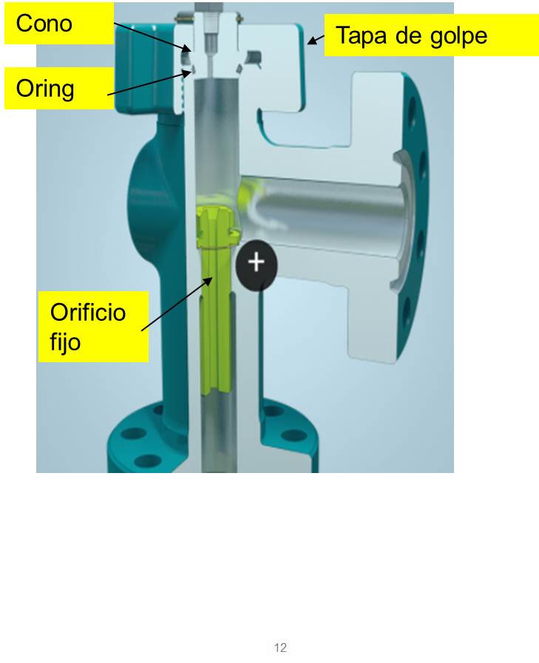
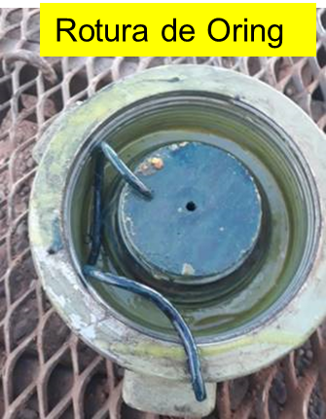
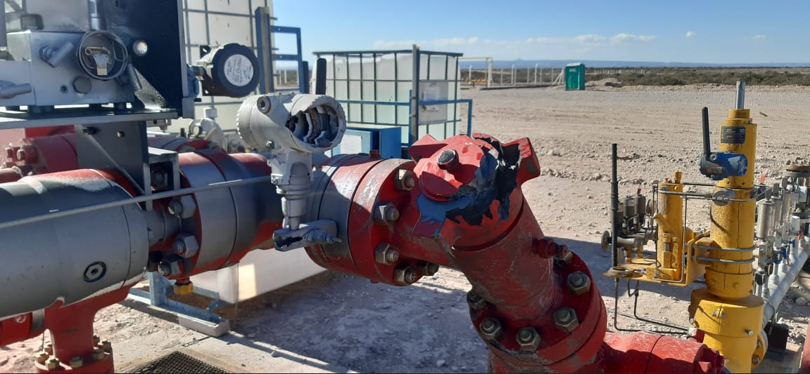
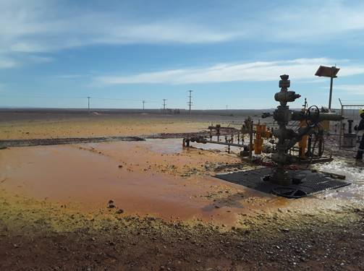
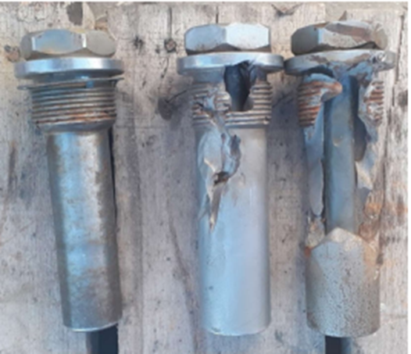
Problemas de Integridad en choke fijo – Derrames y Seguridad
Arandela sello
Toda la presión de surgencia está siendo contenida por un oring y la fuerza que ejerce la tapa de golpe con el cono
Cada vez que se abre la CPO se expone el Oring y la arandela sello
Falta Torque en orificio
Notes:
Nacho: Señalar la causa raíz y que todo cambio de orificio implica abrir la CPO y exponer al oring
Reduzco

Slide 6
OBJETIVOS
Desarrollar un protocolo de prueba de la tecnología choke variable con accionamiento a distancia
Disminuir riesgo ambiental por derrames
Reducir la exposición de las personas a altas presiones (seguridad de las operaciones)
Optimización de la producción “calcando” la curva de Drawdown
Habilitar la Operación y Optimización remota de los pozos surgentes desde la Sala de Control
Estudiar la factibilidad técnica y económica de la tecnología choke variable
Notes:
Lucho
El objetivo del presente trabajo es mostrar como el uso de orificio variable puede ayudar a optimizar el manejo del Drawdown, como así también facilitar la maniobra operativa del cambio de orificio disminuyendo el riesgo ambiental de derrame y la exposición del operativo a trabajar con altas presiones.

Slide 7
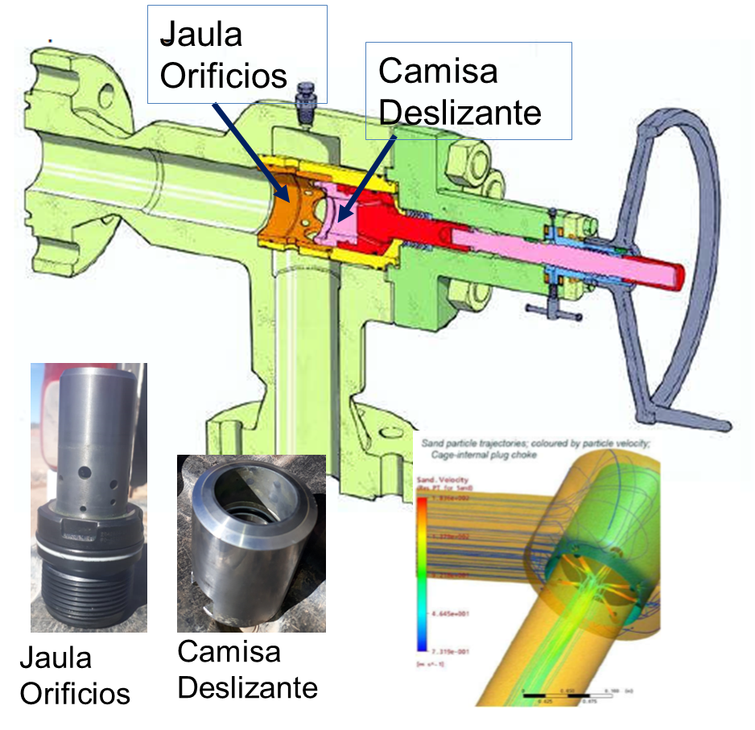
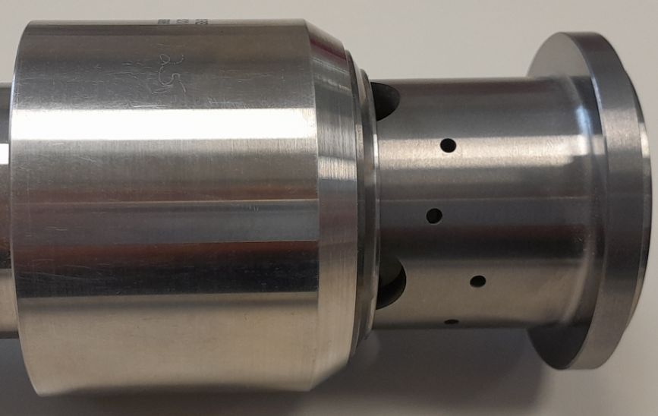
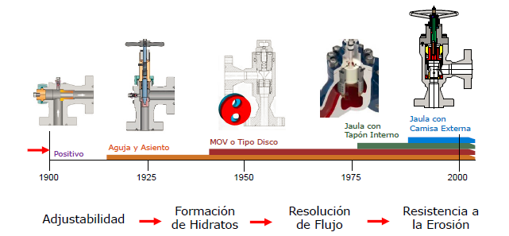
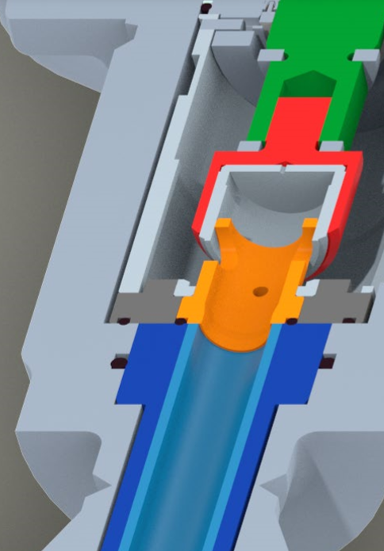
DESCRIPCION DE LA TECNOLOGIA
Notes:
Nacho

Slide 8
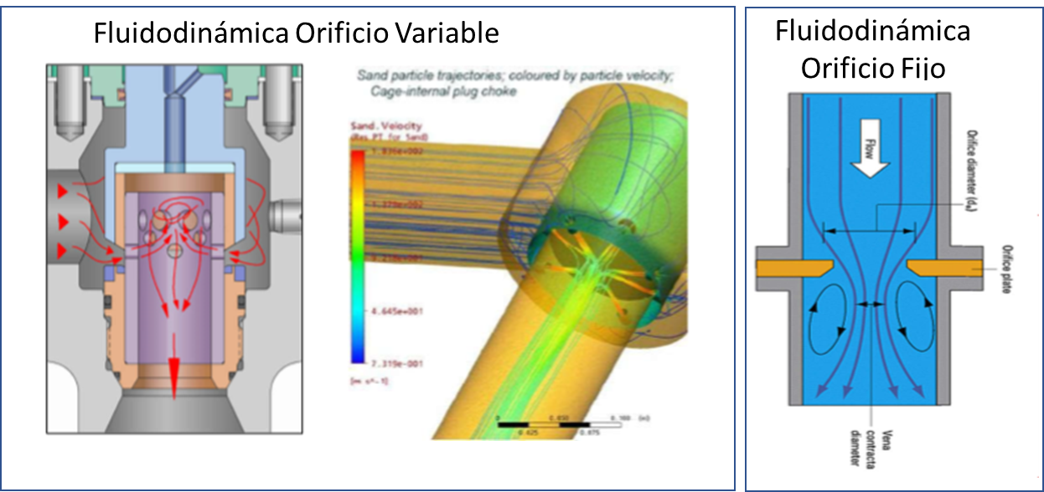
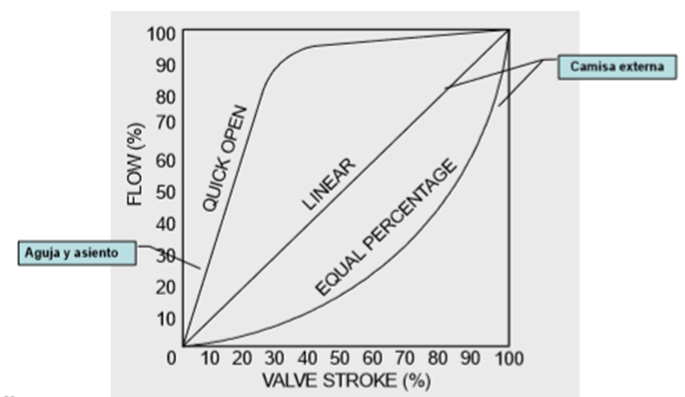
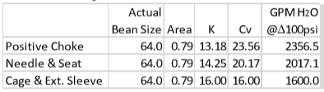
DESCRIPCION DE LA TECNOLOGIA
¿Qué jaula y camisa seleccionar?
Para un mismo caudal el área de pasaje de un choke variable será mayor que el área de pasaje de un choke fijo (menor Cv)
Cuanto menor es el Cv, mejor es la eficiencia de estrangulamiento (Es como frenar con menos desgaste de pastillas de freno)
Notes:
Nacho

Slide 9
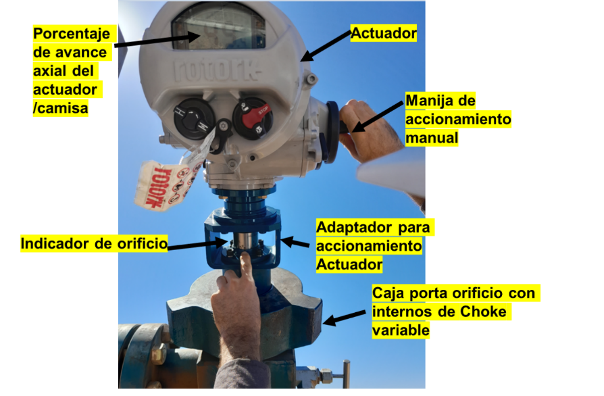
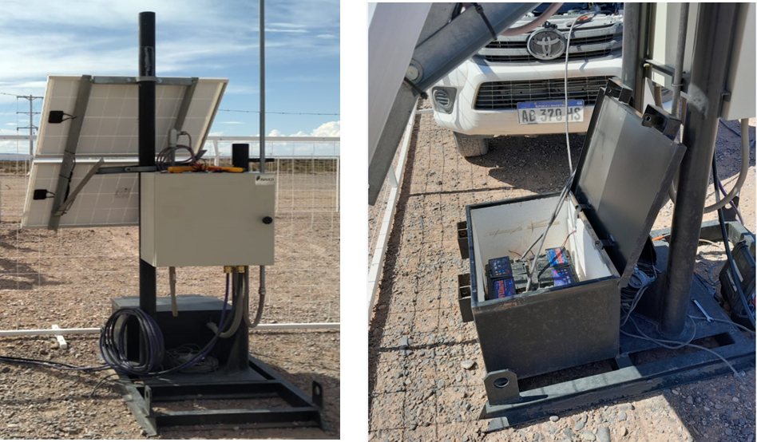
DESCRIPCION DE LA TECNOLOGIA
Actuador Rotork
Banco de Potencia
Notes:
Nacho

Slide 10
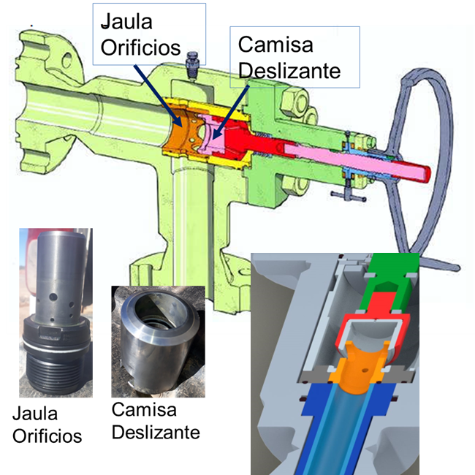
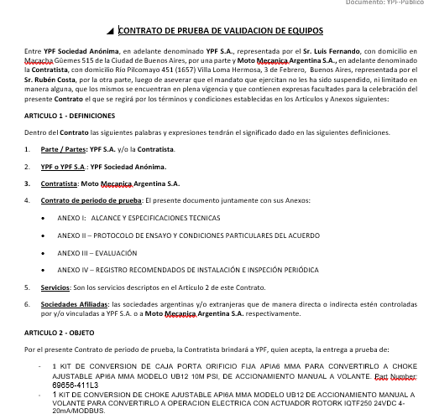
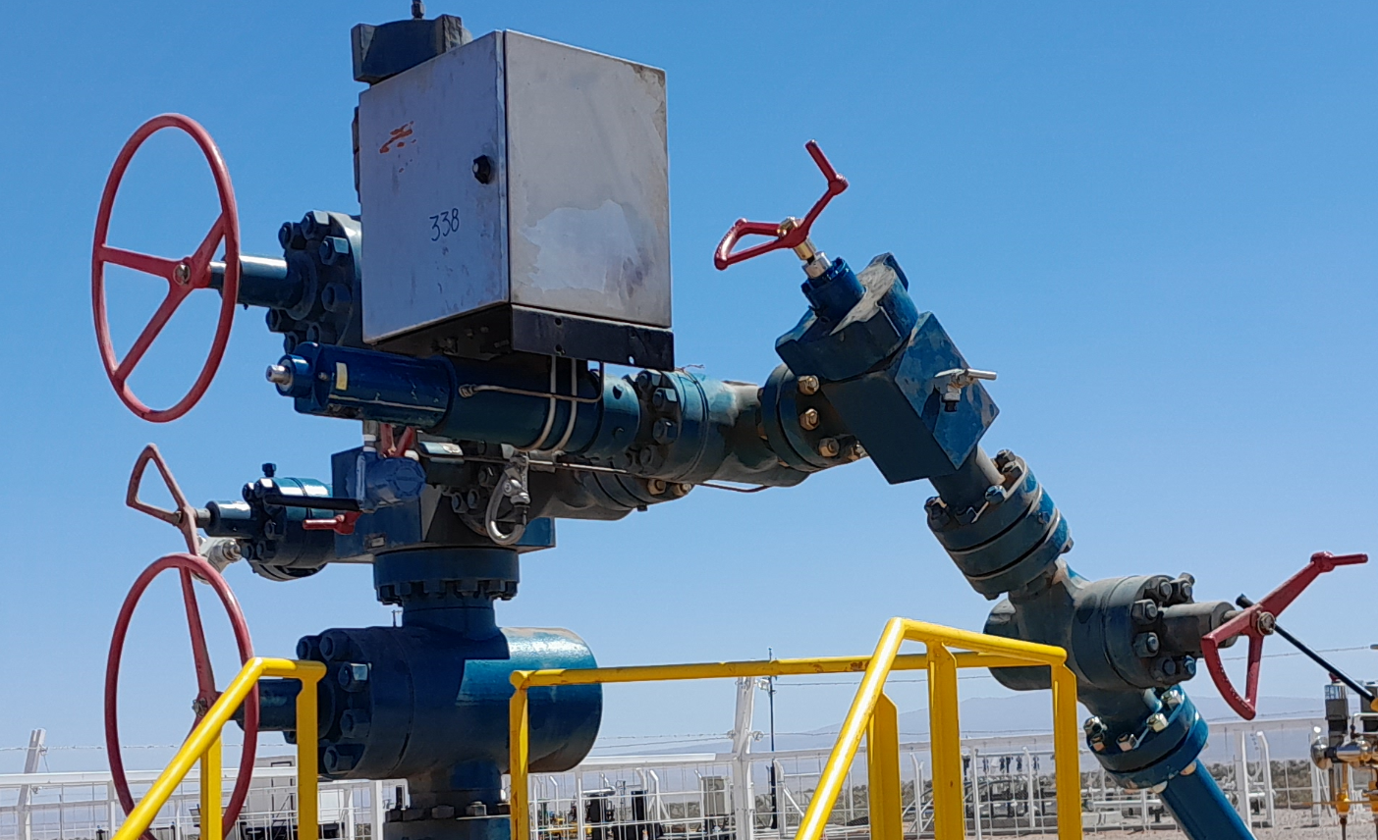

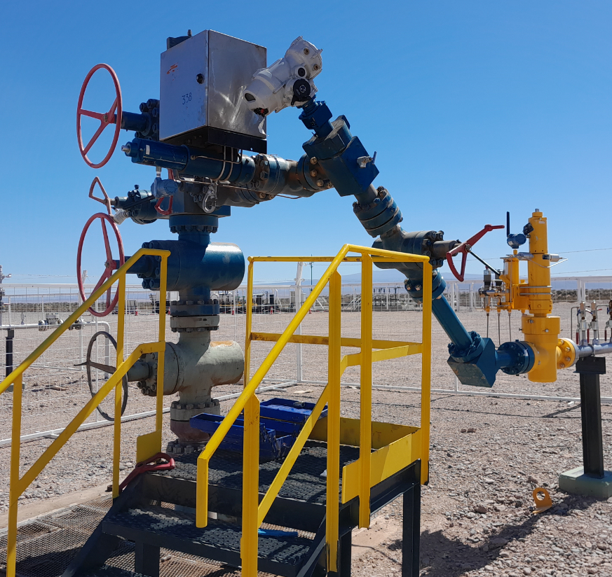
HITOS
2021
2022
2023
2023
2024
ANALISIS FACTIBILIDAD
PROTOCOLO
CHOKE VARIABLE
ACTUADOR REMOTO
MASIFICACIÓN
Contrato de validación
14/3/2023 Se instala en 1 pozo Shale Oil el 1erActuador Rotork acoplado al choke variable para operación remota.
15/6/2023 Se instala en 1 pozo Shale Gas el 1er actuado Rotork
Incluir en contrato
Incluir kits
Incluir en PTU
Notes:
Lucho

Slide 11
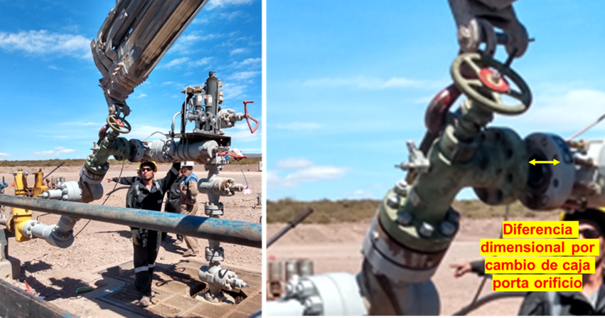
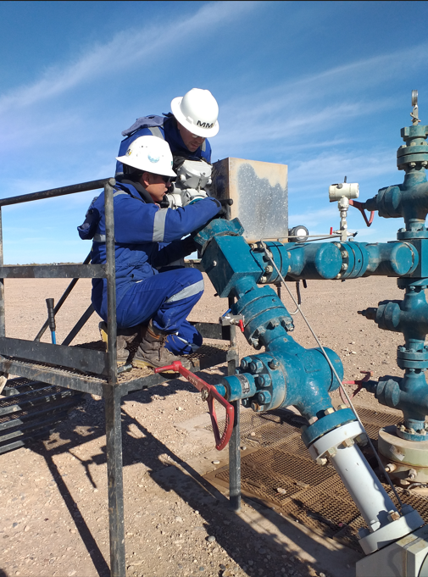
RESULTADOS DE LAS PRUEBAS EN CAMPO
Instalación del choke variable
Operación de instalación:
Comparación de proveedores
Optimización de instalación
Con pisadera
Sin hidrogrúa
Sin modificaciones en el puente
Notes:
Nacho:
Proveedor A permite transformar sin desbridar (como si fuera un cambio de orificio)
Proveedor B permite transformar pero demanda hidrogrua + servicio de torque + ajuste de altura en el puente de produccion

Slide 12
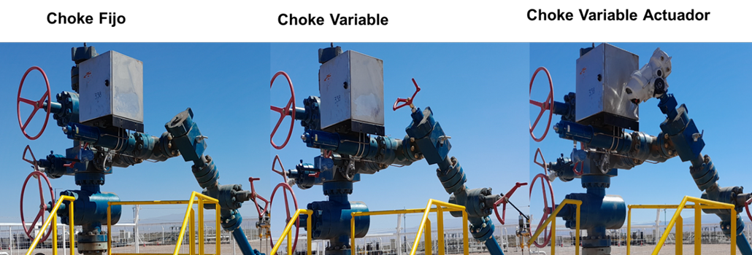
RESULTADOS DE LAS PRUEBAS EN CAMPO
Transformación de CPO
Notes:
Nacho:
Ventaja: No es necesario destorquear la caja portaorificios para convertir de fijo a variable
No requiere hidrogrúa, y el tiempo de cambio es similar al de un cambio de orificio

Slide 13
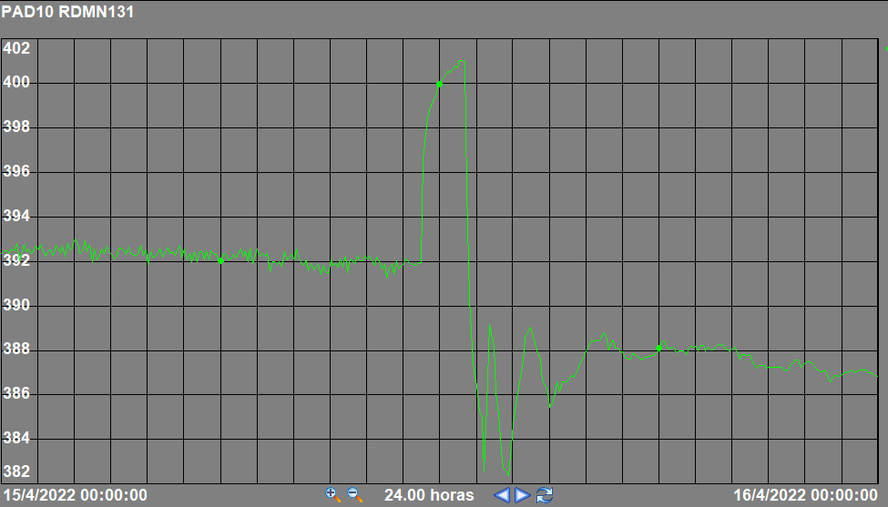
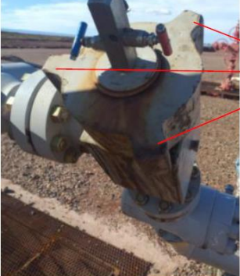
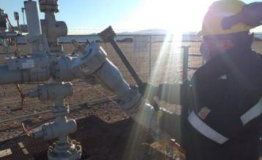
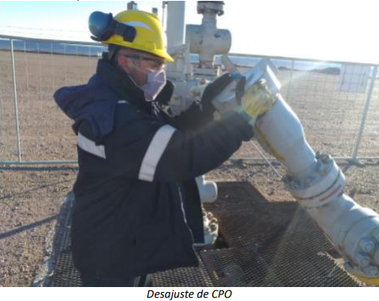
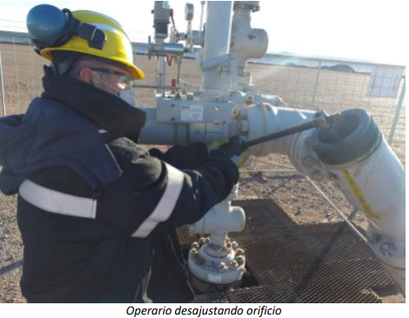
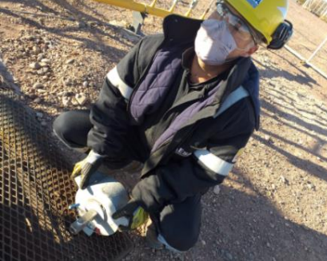
CAMBIO DE ORIFICIO CON CHOKE FIJO
Pozo productor Presión de bdp
Build Up por cierre de pozo 1,2 horas
1
2
3
4
5
Notes:
Lucho:
Ventajas: Downtime cero
Riesgo de personas (masa, alta presión, no sometes al oring )

Slide 14
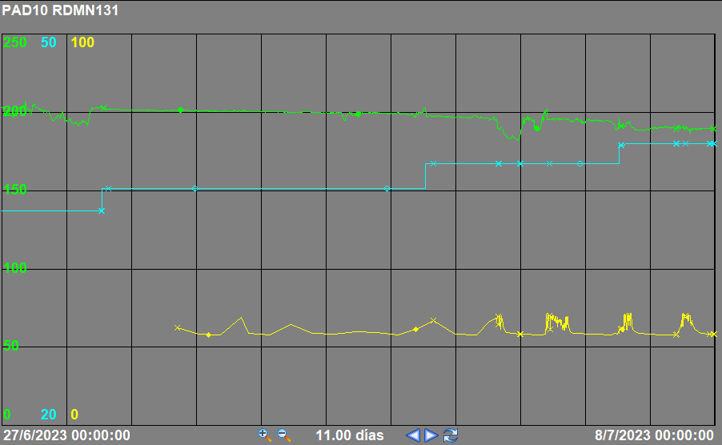
CAMBIO DE ORIFICIO CON CHOKE VARIABLE ACTUADO
PRESION DE BDP
%APERTURA DEL ROTORK
41,6%
40,1%
38,2%
36,5%
VOLTAJE DE BATERIA
OPERACIONES REMOTAS
PERDIDAS DE PRODUCCION = 0
RIESGOS = 0
Notes:
Lucho

Slide 15
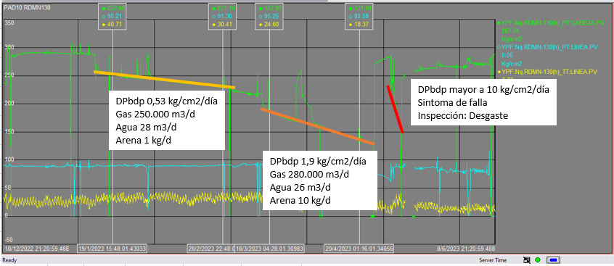
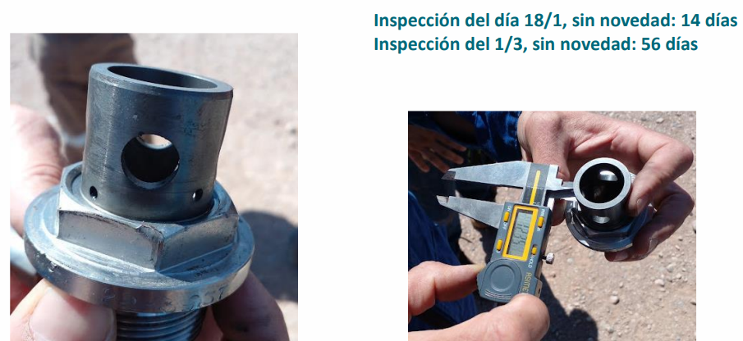
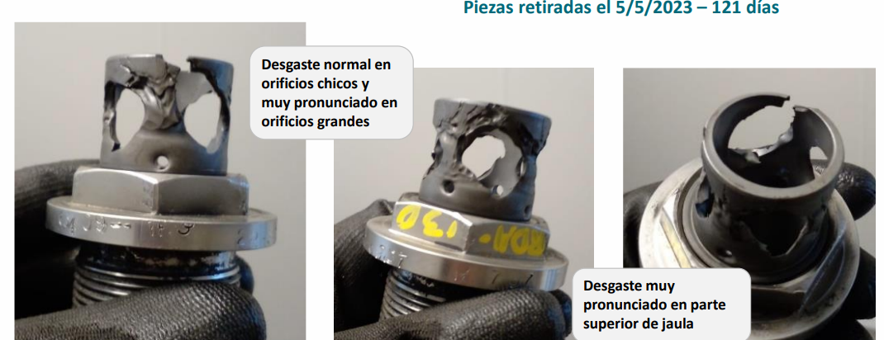
RESULTADOS DE LAS PRUEBAS EN CAMPO - WORKSHOP CON PROVEEDOR
Notes:
Lucho
ALGUNAS OBSERVACIONES
Las fallas o desgastes prematuros son producto de la erosión de arena. Sin arena, no se observa deterioro. ✓ La erosión se concentra en los internos. El cuerpo y el resto de los componentes no se han deteriorado. ✓ La erosión depende también de la apertura. ✓ La erosión se retroalimenta. Los cambios geométricos por erosión provocan un aumento de la misma. ✓ La primera etapa de la erosión, si bien produce alteración en la graduación de Cv no afecta la controlabilidad. Se detecta una erosión de tipo secundaria, originada por la interacción del huelgo, chaflan de camisa y orificios grandes cubiertos ✓ Los orificios plenamente abiertos sufren menos erosión que los semicubiertos. ✓ Los bordes de los orificios chicos parecen menos afectados que los orificios tapados. ✓ Se concentra erosión en el interior de la camisa, en la zona coincidente con los agujeros tapados, con el borde de la jaula y en el disco de carburo superior

Slide 16
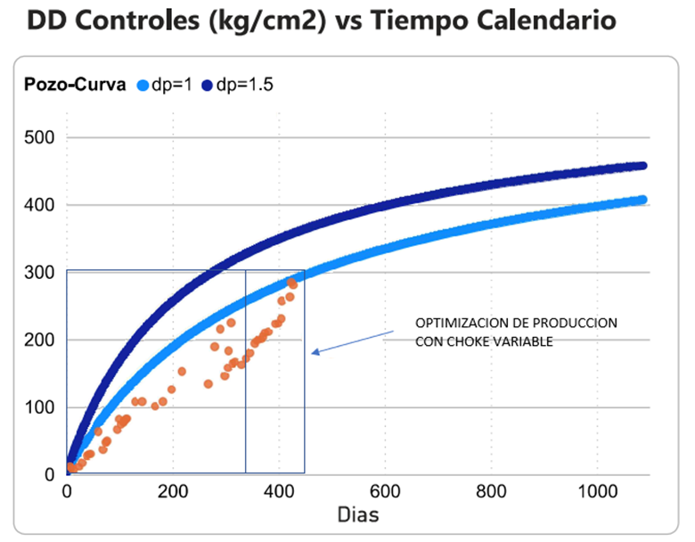
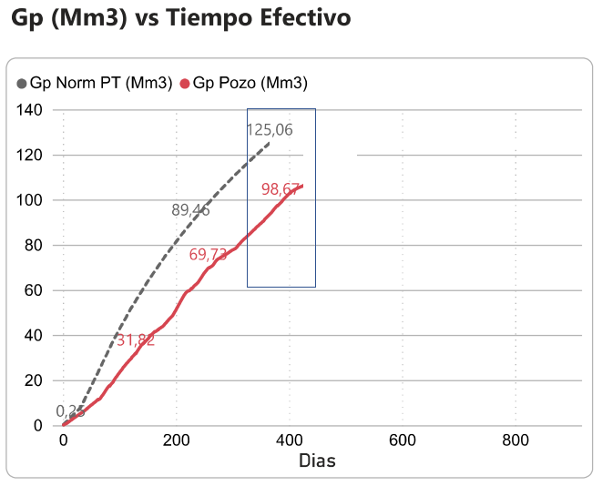
RESULTADOS DE LAS PRUEBAS EN CAMPO
OPORTUNIDAD
SEGUIMIENTO DE CURVA DE DRAWDOWN
ACUMULADA DE PRODUCCION
DrawDown = (Presión inicial reservorio - Presión fondo fluyente)
Notes:
Lucho
OPORTUNIDAD: OPTIMIZACION DE LA PRODUCCION

Slide 17
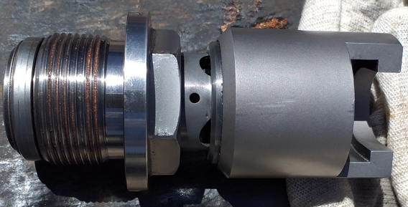
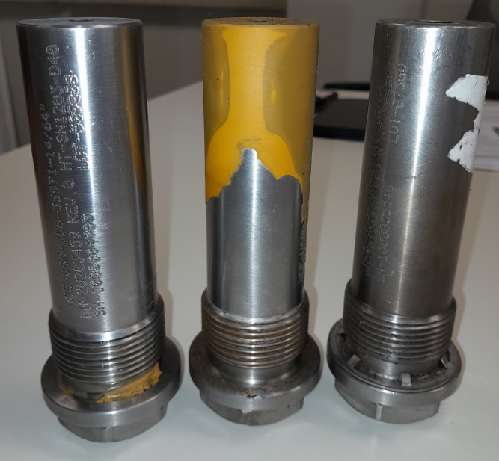
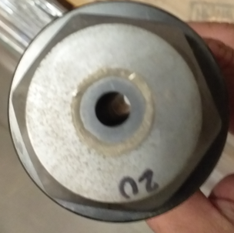
Choke Variable
Incremental por cambios intermedios Choke Variable
Choke Fijo
Si subo de 4 a 5 mm, tendremos un salto de área de 44%
Choke variable actuado 65 posiciones entre 4 y 5 mm
4mm (10/64”)
5mm (12/64”)
OPORTUNIDAD:
Optimizar Drawdown
Reducir Stress Formación (Devolución Arena)
∆ área = 44%
Notes:
Nacho

Slide 18
CONCLUSIONES
Experiencia en 8 pozos con choke variable manual y 2 con Actuador
Seleccionar chokes variables con mejor sensibilidad para los primeros 6 meses de surgencia, debido a la fuerte declinación inicial propia de los pozos No Convencionales
Reducción del riesgo ambiental por rotura de oring en caja porta orificio o bien por mal torqueo de chokes fijos
El uso de choke variable telecomandado permite hacer un seguimiento preciso de la curva de Drawdown, lo que representa una oportunidad de optimización y automatización para los pozos surgentes
Se evidencia facilidad operativa para ajuste de orificios, especialmente para escenarios donde es necesario restringir el ingreso de fluido a los oleoductos y gasoductos
El no cierre del pozo, posibilita eliminar el downtime por cambio de orificio
Se evidencia un ahorro de orificio y se elimina problemas de abastecimiento de Orificios fijos
El comportamiento fluidodinámico de los chokes variables obliga a hacer ajustes en las fórmulas de cálculo de caudal
En algunos modelos de jaula de orificios se debe seguir mejorando el diseño para afrontar escenarios de devolución de arena
En 6 meses se amortiza el choke variable manual (ahorro de orificios y ahorro Downtime)
Para hacer el caso de negocio del actuador, es necesario monetizarlos incrementales de producción (Pendiente)
Notes:
Nacho

Slide 19
PROXIMOS PASOS
Continuar el estudio de la performance del choke variable en ambientes de alta presión y producción de arena
Mejorar diseño jaula orificio para disminuir erosión
Finalizar las pruebas de tecnologías de choke variable con todos los proveedores de armaduras de producción.
Cuantificar el ganancial de producción por optimización de la curva de drawdown según la política de explotación de cada pozo.
Masificar el uso de la tecnología choke variable actuada a distancia en el desarrollo de los campos de shale gas y shale oil.
Notes:
Lucho
Experiencia en Adla
2 choke variables de Cameron adla 1032 y adla1033
1 inspección desgasge leve
Desventajas: montaje requiere hidrogra para cambio de cpo, y modificación de líneas.

